Slide 1


简单
VISION PLAN
专注
铅笔尺寸测量视觉方案（2D）
共创
共赢

Slide 2

01
项目描述
02
项目验证
目录
03
配置清单
04
逻辑流程
CONTENTS
05
评估结果&注意事项
06
售后服务

Slide 3

01
项目描述
●产品名称：铅笔
●测量内容：长度
●产品材质：木材
●产品颜色：彩色
●最大工作距离(mm)：不限制
●最小工作距离(mm)：不限制
●检测区域(mm*mm)：500.0 * 500.0
●来料方式：托盘
●测量精度要求(mm)：1
●检测节拍(pcs/min)：60
●检测时产品运动速度(m/s)：0.5
●工作距离(mm)：1565
方案布局图

Slide 4

02
项目验证
参数名称 | 参数值
面阵相机型号 | OPT-CC1-C020-GG3-00
面阵相机类型 | 面阵相机
相机接口类型 | GigE
相机像素 | 1600 * 1200
镜头型号 | MFA121-U18
镜头品牌 | coolens
镜头焦距 | 18mm
镜头接口 | C
A(工作距离) = 1565mm, B(视野宽度) = 550mm, C(视野长度) = 550mm
视野图

Slide 5

03
配置清单
系
统
构
成

Slide 6
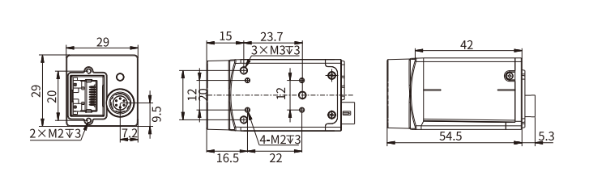
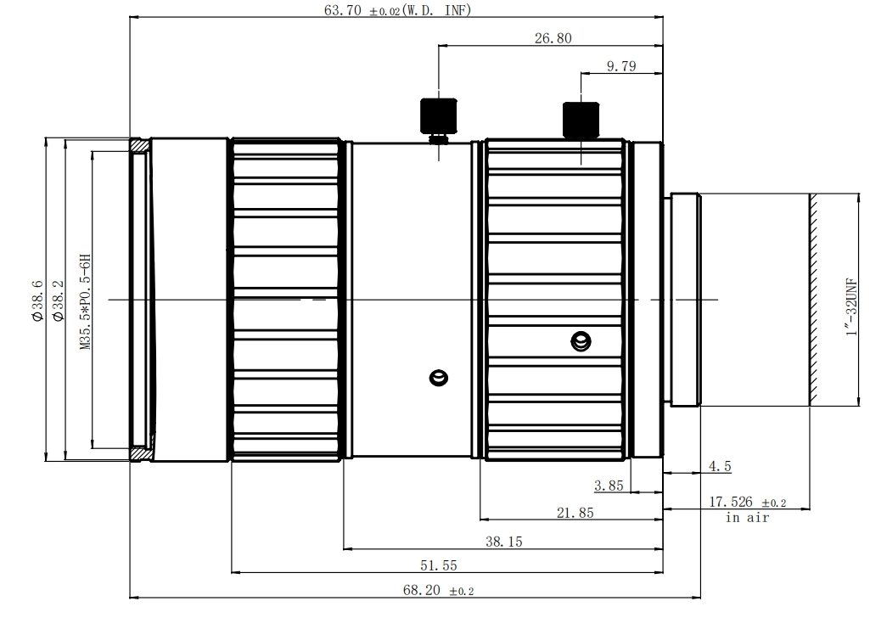
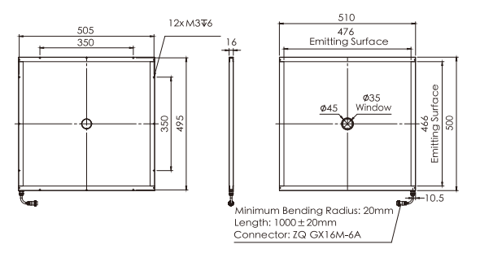
03
配置清单
相机尺寸图
光源尺寸图
镜头尺寸图

Slide 7
03
配置清单
序号 | 名称 | 型号 | 单位 | 数量 | 厂家
1 | 面阵相机 | OPT-CC1-C020-GG3-00 | 台 | 1 | OPT
2 | 镜头 | MFA121-U18 | 个 | 1 | coolens
3 | 光源 | OPT-FLCA510500K | 个 | 1 | OPT
4 | 工控机 | - | 台 | 1 | -
5 | 显示器 | - | 台 | 1 | -
6 | 软件 | OPTSmart3 | 套 | 1 | OPT

Slide 8
04
逻辑流程
逻辑流程
├── 图像采集
│ ├── 相机参数设置
│ │ └── 配置相机分辨率为1920×1080，曝光时间10ms，增益50%，触发模式为外部触发
│ └── 光源控制
│ └── 设置环形光源亮度为80%，背光光源亮度为70%以增强边缘对比度
├── 预处理
│ ├── 灰度转换
│ │ └── 将彩色图像转换为灰度图像
│ ├── 二值化处理
│ │ └── 使用自适应阈值分割铅笔与背景（阈值范围150-200）
│ └── 边缘检测
│ └── 采用Canny算子检测铅笔轮廓（低阈值50，高阈值150）
├── 长度测量
│ ├── ROI校正基准设置
│ │ └── 基于铅笔中心线建立水平&垂直基准坐标系
│ ├── 轮廓提取
│ │ └── 提取铅笔轮廓并筛选最长连续轮廓
│ ├── 几何测量
│ │ └── 计算轮廓两端点欧氏距离（启用标定矩阵转换像素当量）
│ └── 标定转换
│ └── 应用多点标定矩阵（标定板间距20mm，误差阈值0.1mm）

Slide 9
04
逻辑流程
├── 结果处理
│ ├── 合格判定
│ │ └── 判断测量长度是否在175±1mm范围内（标准铅笔长度）
│ └── 结果输出
│ └── 在图形界面显示测量值及OK/NG状态（NG时高亮异常区域）
├── 通信处理
│ └── TCP/IP通讯
│ └── 将测量结果通过TCP/IP协议发送至MES系统（IP:192.168.1.100，端口502）
└── 统计处理
└── 数据记录
└── 每小时生成CPK报告并存储测量数据至MySQL数据库（表名：pencil_length_data）

Slide 10
05
评估结果&注意事项
05 评估结果 & 注意事项
现场环境
相机安装
物料一致性
暂无现场环境相关信息
暂无相机安装相关信息
暂无物料一致性相关信息

Slide 11

06
售后服务
该设备上线后使用初期，我们会派专人进行全程跟踪；
处理解决可能发生的设备异常；
对现场人员进行培训指导；
设备调试完成后：售后服务一年；
若客户提出设备升级需求，我们会及时为您提供升级新方案。

Slide 12





机器视觉方案提供商
0535-2162897
www.ytzrtx.com
image@ytzrtx.com
山东省烟台市经济技术开发区泰山路86号内1号

